Slide 1

YÖNETMELİK DEĞİŞİKLİĞİ
7 Kasım 2025 tarihli ve 33070 sayılı Resmî Gazete
Sığınak Yönetmeliğinde
Son Değişiklikler
Denetim ve Yaptırım Yükümlülükleri
Bilgilendirme Toplantısı
Çerkezköy Organize Sanayi Bölgesi

Slide 2
GÜNDEM
Bugün Ele Alacağımız Konular
01
Yasal Çerçeve
Değişikliğin kapsamı, yürürlük tarihi ve dayanağı
02
Sanayi Tesislerini İlgilendiren Yükümlülükler
Yeni eşikler ve teknik şartlar
03
Denetim Süreci ve Takvim
Kim denetler, ne zamana kadar tamamlanmalı
04
Madde 14 ve İmar Kanunu Madde 32 ve 42
Aykırılık tespit edilirse işleyen hukuki süreç
05
Yaptırımlar ve Kontrol Formu
İdari/cezai sorumluluklar ve denetimde kullanılan form
06
Aksiyon Planı
Tesisinizde bugünden itibaren yapılması gerekenler
Sığınak Yönetmeliği Değişikliği — COSB Sanayici Bilgilendirme Toplantısı
2

Slide 3
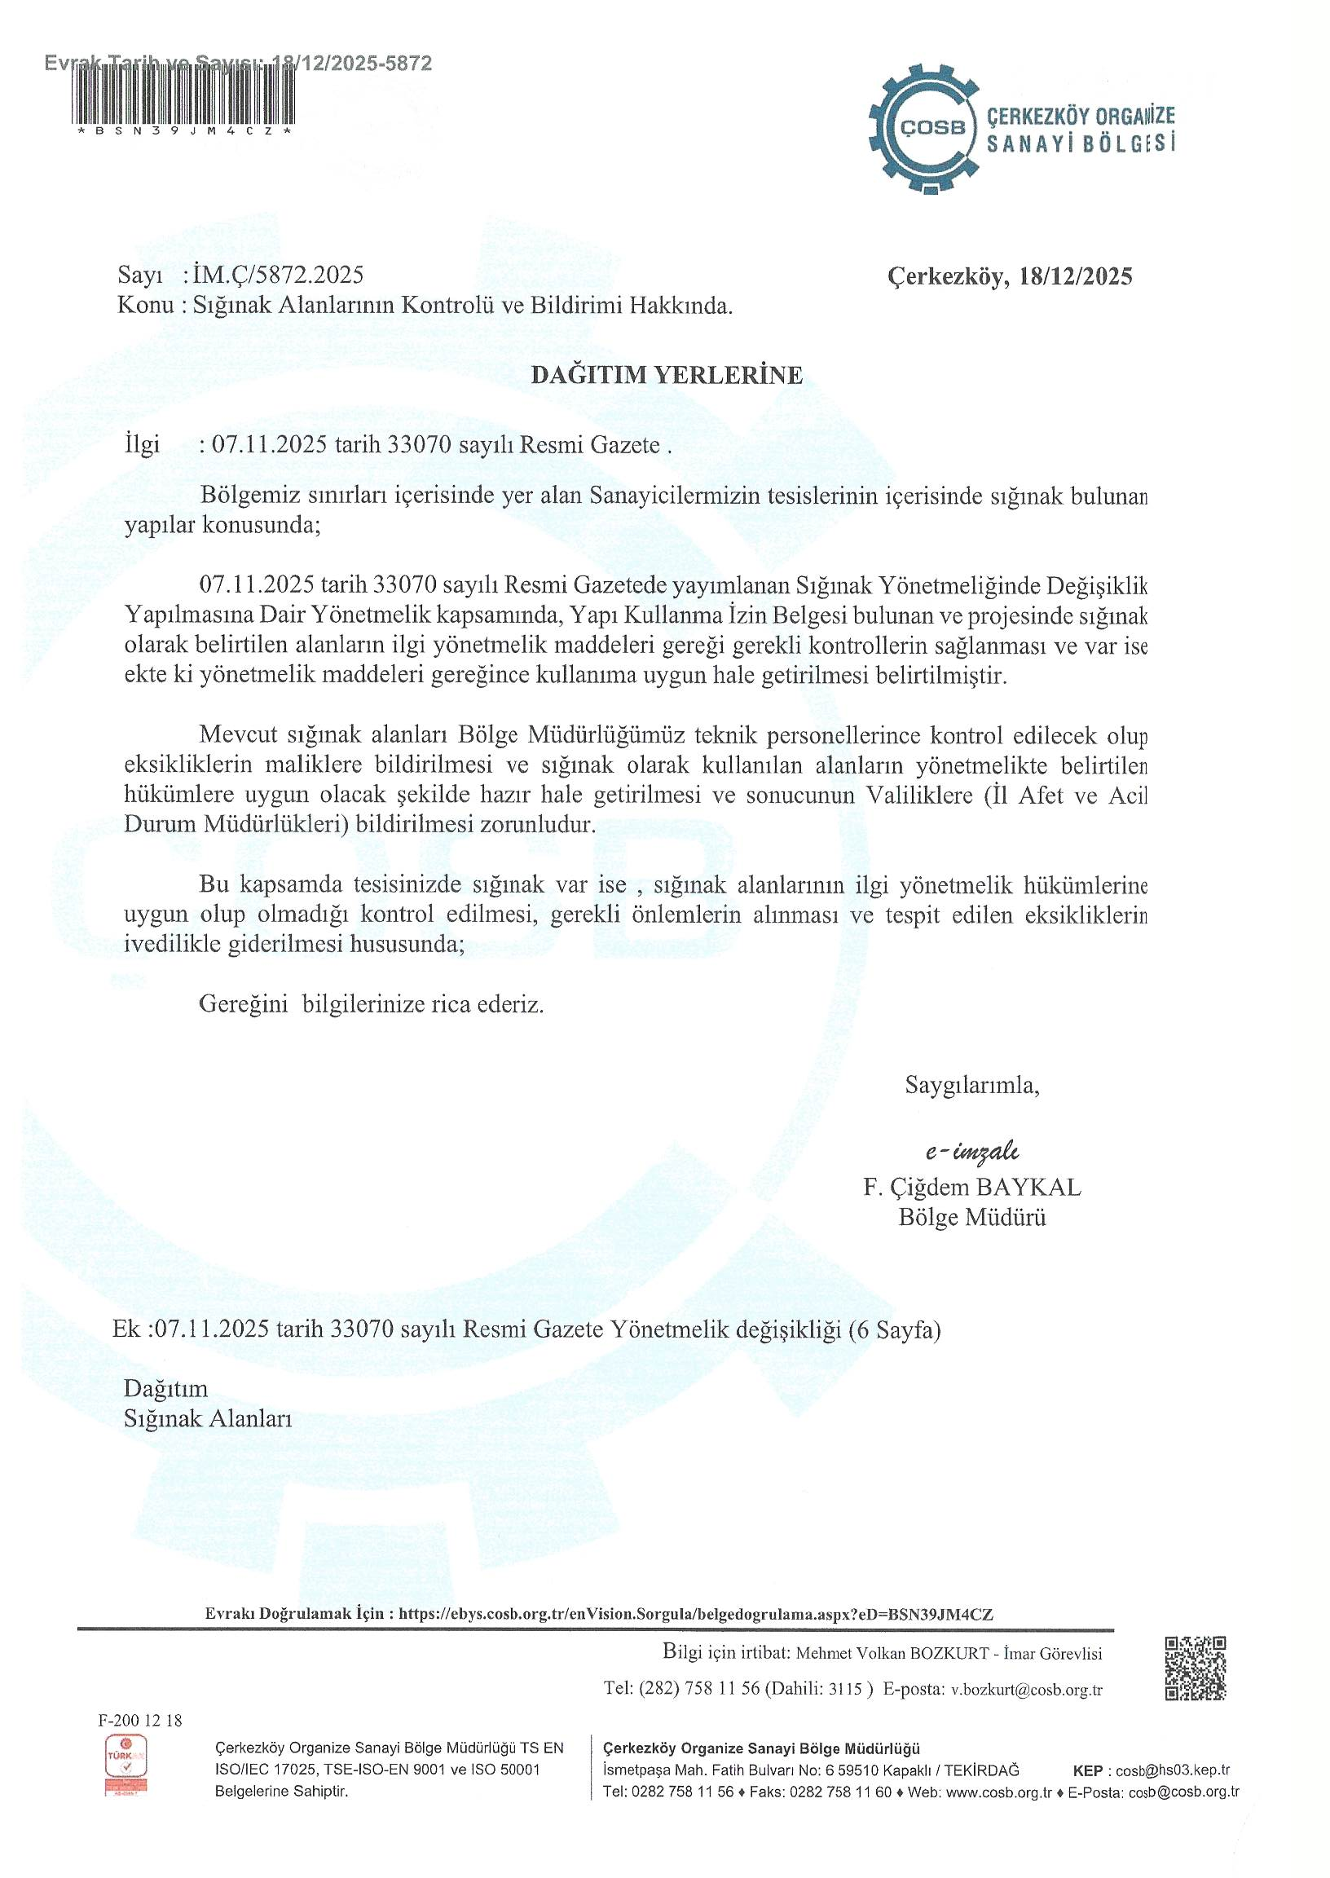
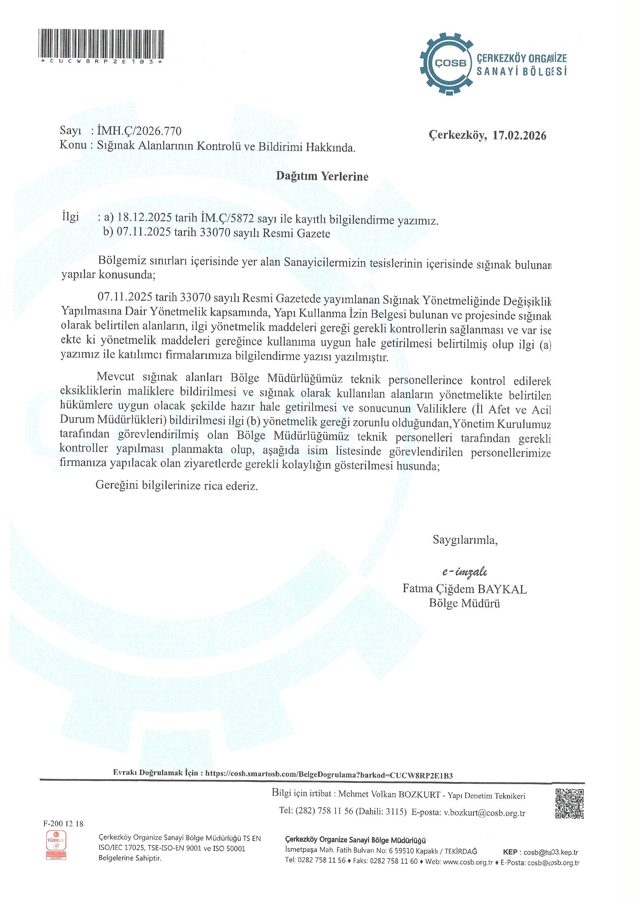
BİLGİLENDİRME YAZILARI
1
2
07.11.2025 Tarihli Resmi Gazete’de yayımlanan Sığınak Yönetmeliğinde Değişiklik Yapılmasına dair Yönetmelik 18.12.2025 tarihli yazımızla duyurulmuştu.
Sığınak Yönetmeliğindeki değişiklik kapsamında denetimlerin yapılmasının zorunlu olduğu ve bu konuda bir komisyon oluşturulduğu ise 17.02.2026 tarihli yazımızla duyurulmuştu.

Slide 4
NEDEN BU TOPLANTI?
Değişiklik Yürürlükte — Süre İşliyor
07.11.2025
1 YIL
07.11.2026
Yönetmelik değişikliği
yürürlüğe girdi
Mevcut sığınakların
denetim süresi
Denetimlerin tamamlanma
son tarihi
Çerkezköy OSB'deki üretim tesislerinin önemli bir bölümü kapsam içindedir. Bu sunumun amacı, yükümlülükleri netleştirmek ve olası idari/cezai riskleri önceden önlemektir.
Sığınak Yönetmeliği Değişikliği — COSB Sanayici Bilgilendirme Toplantısı
3

Slide 5
YASAL ÇERÇEVE
Değişikliğin Dayanağı
YAYIM TARIHI / SAYI
7 Kasım 2025 — Resmî Gazete Sayı: 33070
DÜZENLEMENIN ADI
Sığınak Yönetmeliğinde Değişiklik Yapılmasına Dair Yönetmelik
YÜRÜTEN BAKANLIK
Çevre, Şehircilik ve İklim Değişikliği Bakanlığı
YASAL DAYANAK
3194 sayılı İmar Kanunu, 32. ve 42.madde
KAPSAM
1988'den beri yürürlükte olan yönetmeliğin baştan sona revizyonu
Sığınak Yönetmeliği Değişikliği — COSB Sanayici Bilgilendirme Toplantısı
4

Slide 6
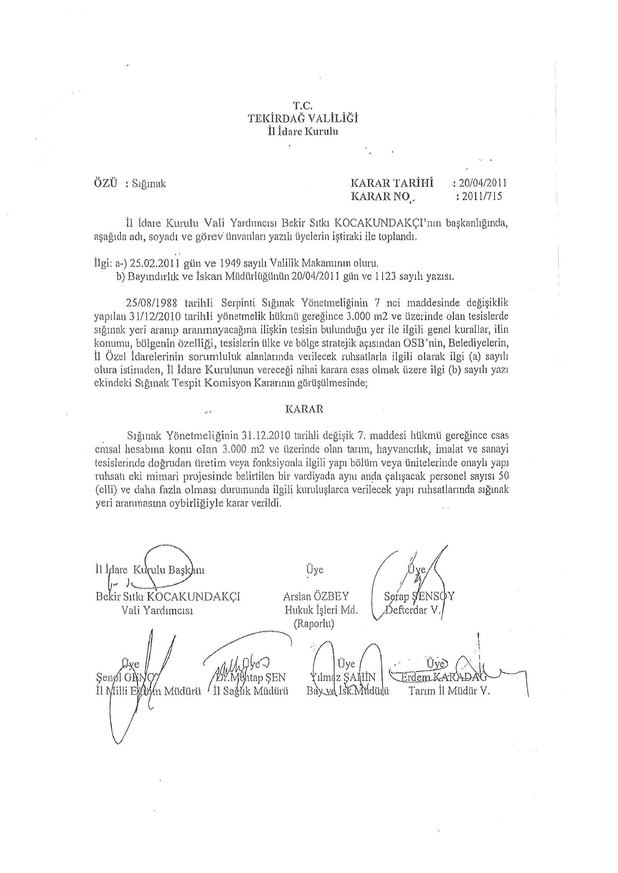
KAPSAM
Sığınak Türleri Yeniden Tanımlandı
Tür | Kim Yapar | Sanayi Tesisi İçin Önem
Basınç Sığınağı | Devlet eliyle inşa edilir | Doğrudan yükümlülük doğurmaz
Serpinti Sığınağı | Kamu, özel veya tüzel kişiliklere ait yapılarda inşa edilir | Sanayi tesisleri bu kategoridedir — yükümlülük burada doğar
OSB'deki üretim tesisleri, sahip oldukları veya inşa etmek zorunda oldukları sığınaklar bakımından serpinti sığınağı kapsamında değerlendirilir. Devam eden yükümlülükler bu türe ilişkindir.
Ancak, 06 Mayıs 2011 tarihli Tekirdağ Valiliği Sığınak İl İdare Kurulu kararında « …onaylı Yapı Ruhsat eki projesinde belirtilen bir vardiyada aynı anda çalışacak personel sayısı 50 ve daha fazla olması durumunda sığınak aranmasına….» denilmektedir.
Sığınak Yönetmeliği Değişikliği — COSB Sanayici Bilgilendirme Toplantısı
5

Slide 7
SANAYI TESISLERI İÇIN YENI EŞIK
2.000 m² Kuralı
Kimi Bağlar?
Onaylı Yapı Ruhsat eki projesinde Sığınak bulunan imalat ve sanayi tesisleri.Yeni ruhsat alacak / alınacak imalat ve sanayi tesisleri
Mevcut Tesisler
2.000
1- Onaylı Yapı Ruhsat eki Mimari Projesinde sığınak öngörülmüş mevcut yapılarda, alanın Sığınak mevzuatına uygun hale getirilmesi gerekiyor.
m²
2- Onaylı Yapı Ruhsat eki Mimari Projesinde sığınak bulunan, ancak zaman içerisinde Sığınak mahalleri farklı kullanımlara dönüşmüş yapılarda (yapısal değişiklik görmüş binalar) , ya söz konusu alanın onaylı projesine uygun hale getirilmesi ya da iskanlı binalarda tadilat yapılarak bir vardiyada çalışan kişi sayısına göre Tadilat Yapı Ruhsatı alması gerekmektedir.
Emsal hesabına konu alanı bu eşiği aşan her türlü imalat ve sanayi tesisinde sığınak yapımı zorunludur.
Yeni Tesisler
Tesis içerisinde çalışan kişi sayısına uygun olacak şekilde, Emsal hesabına konu alanı bu eşiği aşan her türlü imalat ve sanayi tesisinde sığınak yapımı zorunludur. Kritik üretim yapan tesislerde, iş sürekliliği ve çalışan güvenliği dikkate alınarak kapasite hesabı ayrıca değerlendirilmektedir.
Sığınak Yönetmeliği Değişikliği — COSB Sanayici Bilgilendirme Toplantısı
6

Slide 8
TEKNIK ŞARTLAR
Sığınakların Sağlaması Gereken Asgari Koşullar
Havalandırma
1
1 m²
2
3
Enerji Altyapısı
Sığınakta bağımsız havalandırma sistemi bulunması zorunlu. Kişi başına düşen havalandırma standartları. Uygun Havalandırma filtresi
Kişi başına ayrılacak asgari sığınak alanı
Kesintisiz güç kaynağı (Jeneratör ve ya UPS) ve bunun kullanımı için gerekli tesisat
Mutfak Nişi
4
Islak Hacim
5
6
Erişilebilirlik
Tuvalet ve duş imkânı sağlanmalı. Tesisatın standartlara uygun yapılması zorunlu. Her 100 kişi için 1 bay 1 bayan
100 m² üzeri sığınaklarda en az 2,30 m²'lik niş, lavabo ve pişirme alanı. Çöp ve diğer atıklar konusunda önlemlerin alınması zorunlu
TSE standartlarına göre hareket kısıtlılığı olanların da kullanımına uygun tasarım
Sığınak Yönetmeliği Değişikliği — COSB Sanayici Bilgilendirme Toplantısı
7

Slide 9
DENETİM SÜRECİ VE TAKVİM
Kim, Ne Zamana Kadar Denetleyecek?
DENETİM YETKİLİLERİ
İlgili İdareler
SON DENETLEME TARİHİ
7 Kasım 2026
Mülki idare amirlikleri
AFAD
Türkiye genelinde mevcut tüm özel ve genel sığınakların denetiminin tamamlanması gereken tarih.
Denetimler; inşaat aşamasında, yapı kullanma izni öncesinde ve sonrasında periyodik olarak yapılır. Kontrollerde EK-1 Sığınak Kontrol Formu kullanılır.
Yapısal değişiklik tespit edilen sığınaklar, Yönetmeliğin 14. maddesi uyarınca mevzuata uygun hale getirilecek.
Ruhsatlar ve sığınak kayıtları AFAD'a bildirilerek merkezi bir sığınak envanterine işlenecek.
Sığınak Yönetmeliği Değişikliği — COSB Sanayici Bilgilendirme Toplantısı
8

Slide 10
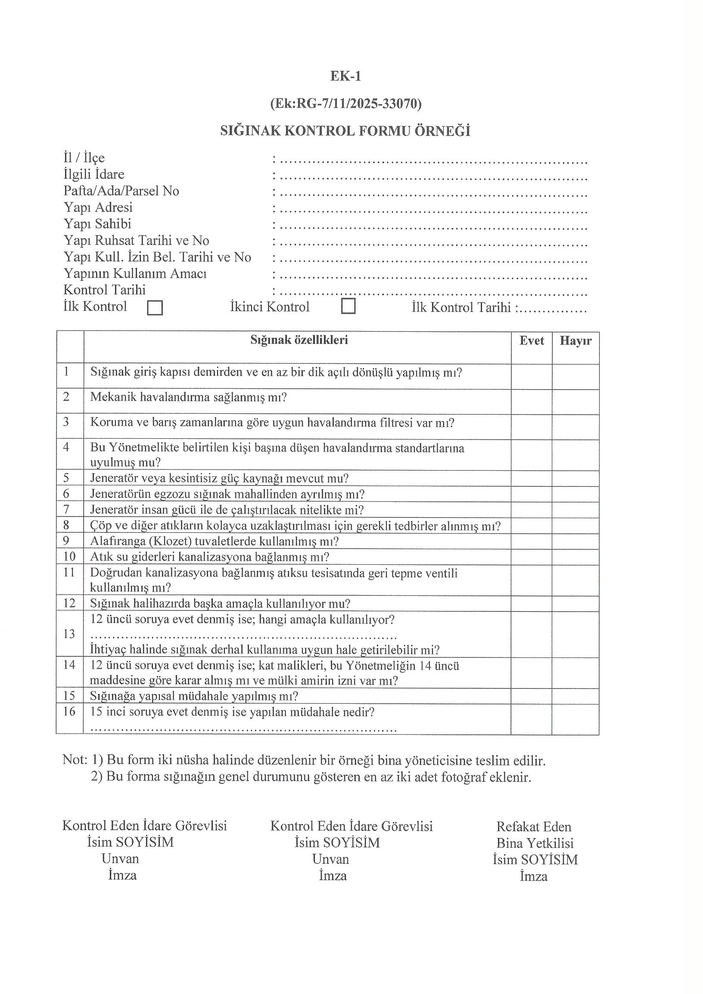
DENETİMDE KULLANILAN BELGE
Sığınak Kontrol Formu (EK-1)
Ne İşe Yarar?
Denetim ekipleri, sığınakların teknik ve kullanım uygunluğunu bu form üzerinden kayıt altına alır.
Hangi Maddeye Dayanır?
Sığınak Yönetmeliği’nin geçici 4. maddesi uyarınca yapılacak kontrollerde EK-1'de yer alan Sığınak Kontrol Formu Örneği kullanılır.
Neleri Kapsar?
Genel bilgiler, teknik şartların uygunluğu (alan, havalandırma, enerji, ıslak hacim) ve kullanım durumu (amaç dışı kullanım var mı? Yapısal değişiklik var mı?)
Sanayiciye Önerimiz
1- Resmî denetimden önce bu başlıkları kendi iç kontrolünüzde kullanarak olası eksiklikleri önceden tespit edin ve giderin.
2- Onaylı projelerinizde bulunan Sığınak alanlarında Yapısal Değişiklik olması durumunda;
** Sığınak alanını projesine uygun hale getirin
** Tadilat Yapı Ruhsatı alınması gerekiyorsa hızlıca hatta hemen bugün işlemlere başlayın.
Sığınak Yönetmeliği Değişikliği — COSB Sanayici Bilgilendirme Toplantısı
13

Slide 11
EN SIK KARŞILAŞILAN RISK
Sığınağın Depo veya Arşiv Olarak Kullanımı
OSB tesislerinde sığınak alanlarının depo, arşiv veya atıl alan olarak kullanılması yaygın bir uygulamadır. Yeni denetim döneminde bu durum doğrudan tespit konusu olacaktır.
Yönetmelik Ne Diyor (Madde 14/1-2)
İstisna Nasıl Mümkün?
İzinsiz Kullanımın Sonucu (Madde 14/3)
Sığınaklar yalnızca afet, savaş veya acil durumlarda kullanılmak üzere inşa edilir; sığınak yeri ayrılmadan yapı ruhsatı, sığınak tesis edilmeden kullanma izni verilmez.
Barışta başka amaçla kullanım; ilgili idarenin onayı ve Valiliğe (İl AFAD) bildirimiyle ve sığınak niteliği kaybedilmeden mümkündür.
Bu şartlara uyulmadığı tespit edilirse, ilgili idare 3194 sayılı İmar Kanunu'nun 32. maddesi kapsamında işlem başlatır. Süreç bir sonraki slaytta.
Sığınak Yönetmeliği Değişikliği — COSB Sanayici Bilgilendirme Toplantısı
9

Slide 12
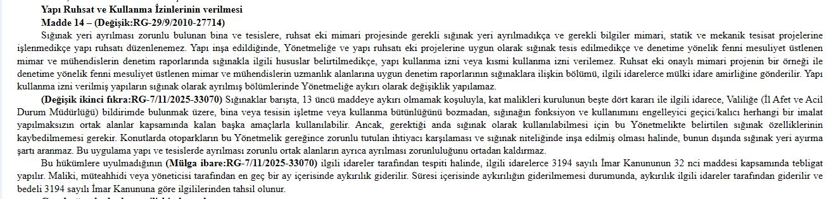
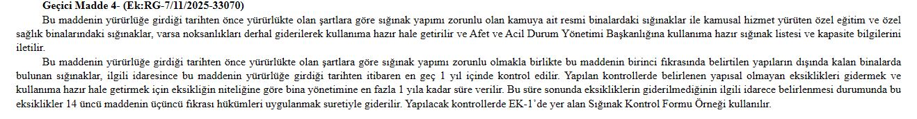
YÖNETMELİĞİN DENETİM KONUSUNDAKİ MADDELERİ
SIĞINAK YÖNETMELİĞİ 14.MADDE YAPTIRIMLARI
SIĞINAK YÖNETMELİĞİ GEÇİCİ MADDE 4’TE BELİRTİLEN SÜRELER

Slide 13
ÖZETLE YÖNETMELIK MADDE 14
Aykırılık Tespit Edilirse Ne Olur?
Ruhsat ve Kullanma İzni Şartı
14/1
(Sığınak gerekli olduğu hallerde) Sığınak yeri ayrılmadıkça yapı ruhsatı, sığınak tesis edilmedikçe de yapı kullanma izni verilmez. Sığınak, ruhsat sürecinin ayrılmaz bir parçasıdır.
14/2
İzinli Başka Amaçla Kullanım — Şartları
(Tüm Yönetmelik şartlarına uygun Sığınak yapılması durumunda) Barış zamanında başka amaçla kullanım ancak şartlar sağlanırsa mümkündür: İlgili idarenin onayı ve Valiliğe (İl AFAD Müdürlüğü) bildirim gereklidir... Sığınağın işlevini kalıcı biçimde engelleyecek imalat yapılamaz.
Yapısal Aykırılığın Tespiti — Yaptırım Mekanizması
14/3
Bu şartlara uyulmadığı OSB tarafından tespit edilirse,
4562 Sayılı OSB Kanunu ve Uygulama Yönetmeliğinin 44/1 maddesi gereğince tutanak tutularak, Sanayiciye 30 gün süre verilir.
Sığınak bu süre içerisinde uygun hale gelmezse ya da Tadilat Yapı Ruhsatı alınmazsa, aynı yönetmeliğin 44/2 maddesi gereği OSB ilgili belediyesine yazıyla bildirir.
İLGİLİ BELEDİYE 3194 SAYILI İMAR KANUNU'NUN 32. MADDESİ KAPSAMINDA TEBLİGAT YAPAR. Malik, müteahhit veya yönetici en geç 30 gün içinde aykırılığı gidermek zorundadır; aksi hâlde İmar Kanunun 42. maddesi işletilir.
Sığınak Yönetmeliği Değişikliği — OSB Sanayici Bilgilendirme Toplantısı
10

Slide 14
YAPISAL AYKIRILIK DURUMUNDA İMAR KANUNU MADDE 32
İlgili Belediye’nin Yaptırım Süreci Adım Adım
1
2
3
4
Tespit ve Yapı Tatil Tutanağı
Tebligat
1 Aylık Düzeltme Süresi
Sonuç
Aykırılık giderilirse mühür kaldırılır. Giderilmezse ruhsat iptal edilir, encümen kararıyla yıkım uygulanabilir; masraf malikten tahsil edilir ve aykırılık tapu kaydına işlenir.
İlgili idare (veya fenni mesul) aykırılığı tespit eder. O anki durum tutanakla belgelenir ve yapı mühürlenir.
Tutanağın yapı yerine asılmasıyla malike tebliğ edilmiş sayılır; bir nüshası muhtarlığa bırakılır.
Malik, müteahhit veya yönetici en geç bir ay içinde aykırılığı gidermek ya da ruhsata uygun hale getirmek zorundadır.
→
→
→
Not: Bu süreç 32. maddeye ilişkindir (mühürleme/yıkım). Sığınak eksikliği bulunan yapılara ayrıca 42. madde kapsamında idari para cezası uygulanabilir — bkz. İmar Kanunu ilgili maddeleri
Sığınak Yönetmeliği Değişikliği — COSB Sanayici Bilgilendirme Toplantısı
11

Slide 15
MEVZUATSAL YAPTIRIMLAR
Uygunsuzluğun Getirdiği Sorumluluklar
Yaptırım | Kapsam / Dayanak | Niteliği
Mühürleme + Yapı Tatil Tutanağı | Aykırılık tespiti — Yönetmelik Md.14/3 + İmar Kanunu Md.32 | İdari
Yıkım Kararı | 1 aylık süre içinde aykırılık giderilmezse — İmar Kanunu Md.42 | İdari
İdari Para Cezası | Sığınak zorunluluğuna uyulmaması — İmar Kanunu Md.42 | İdari
Tapu Şerhi | Aykırılık en geç 7 gün içinde tapu kaydına işlenir | İdari
Eski Hâle Getirme | İzinsiz değişiklik yapılan sığınak alanları için zorunlu | İdari
Kabahatler Kanunu Ek Yaptırımları | Gerektiğinde devreye alınan ilave idari yaptırımlar | İdari
TCK Madde 184 | Ruhsatsız veya ruhsata aykırı yapılaşma — 1 ila 5 yıl hapis cezası | Cezai
Not: İmar Kanunu 32. madde (mühürleme/yıkım) yapıya, 42. madde (para cezası) yapı sahibine yöneliktir — birbirinden bağımsız, birlikte uygulanabilen iki yaptırımdır.
Sığınak Yönetmeliği Değişikliği — COSB Sanayici Bilgilendirme Toplantısı
12

Slide 16
AKSIYON PLANI
Tesisinizde Bugünden İtibaren Yapılması Gerekenler
1
Mevcut sığınak alanınızın fiili kullanım durumunu gözden geçirin (depo, arşiv, atıl alan olarak kullanılıyor mu? Yapısal değişiklik var mı?)
2
Tüm Yönetmelik şartlarını sağladığı halde, amaç dışı kullanım tespit ederseniz, idareye izin için başvurun veya alanı projedeki eski hâline getirin
3
Bir vardiyada çalışan sayısı 50 kişi’nin üzerindeyse, 2.000 m² üzeri yeni yatırım veya ruhsat başvurularında sığınak projesini baştan planlayın
4
Sığınak Kontrol Formu (EK-1) esas alınarak iç denetim takvimi oluşturun, ilgili personelleri görevlendirerek eksiklerin tamamlanması konusunda hızlıca çalışmalara başlayın
5
Teknik şartları (alan, havalandırma, enerji, ıslak hacim vb) mevcut durumla karşılaştırın, sistemlerinizi yönetmeliğe uygun olarak şekilde kurarak, düzgün çalıştığını test edin.
6
Bölge Müdürlüğümüz ilgili birimleriyle iletişime geçerek denetim sürecini ve takvimini takip edin
Sığınak Yönetmeliği Değişikliği — COSB Sanayici Bilgilendirme Toplantısı
14

Slide 17
TAKVIM
OSB Süreç Özeti
07.11.2025
07.11.2026
Yönetmelik değişikliği yürürlüğe girdi
Mevcut tüm sığınakların 1.kontrolünün tamamlanma son tarihi
07.11.2027
2025 – 2026
07.12.2026
Yapısal olmayan değişiklikler olması durumunda, Sığınak Kontrol Formu ile belirlenen eksiklerin 2.kontrolü için son tarih
Tesislerde iç gözden geçirme ve gerekli düzeltmeler için dönem
Yapısal değişiklik olması halinde, projeye uygun hale getirilmesi ya da Tadilat Yapı Ruhsatı alınması için son tarih
Sığınak Yönetmeliği Değişikliği — COSB Sanayici Bilgilendirme Toplantısı
15

Slide 18
TEŞEKKÜRLER
Sorularınızı Bekliyoruz
Çerkezköy OSB Bölge Müdürlüğü
Sığınak yükümlülükleri ve denetim süreciyle ilgili sorularınız için
tesis bazında randevu talep edebilirsiniz.
07 Kasım 2026'ya kadar
kalan süreyi takip edin.

